Slide 1
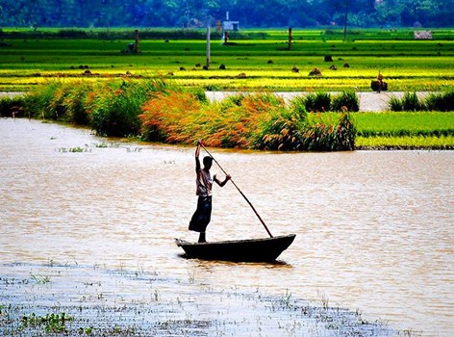
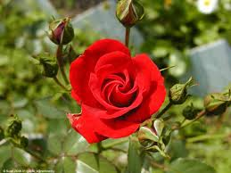
শুভেচ্ছা
সকলকে
ও স্বাগতম

Slide 2



পরিচিতি
শিক্ষক
পাঠ
শ্রেণিঃ পঞ্চম
বিষয়ঃ বাংলা
অধ্যায়ঃ 1৮, কবিতা- দুই তীরে (6)
মোঃ শরফুদ্দিন মৃধা, সহকারী শিক্ষক
৪১নং লক্ষীপুর সপ্রাবি,
মতলব দক্ষিণ, চাঁদপুর।

Slide 3
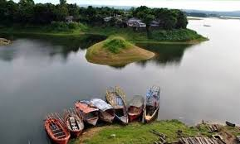
পাঠের অনুকুল পরিবেশ সৃষ্টি
এখন আমরা একটি ভিডিও দেখবো

Slide 4
ছবিতে কি দেখা যায়?
নদীর এ পার

Slide 5
ছবিতে কাদের দেখা যায়?
নদীর ওপার

Slide 6
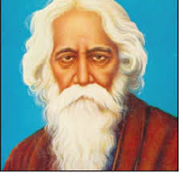
এসো আজ আমরা একজন ব্যক্তি সম্পর্কে জানব।

Slide 7
আমাদের আজকের পাঠ
কবিতা: দুই তীরে
কবি: রবীন্দ্রনাথ ঠাকুর
নদীর ওপার
নদীর এ পার
পাঠ: 06, পাঠ্যাংশ: কবি পরিচিতি ও মূল্যায়ন, পৃষ্ঠা: ৯৩

Slide 8


শিখনফল
এই পাঠ শেষে শিক্ষার্থীরা---
শোনা: 1.2.1, 1.3.১, 1.3.3, 1.3.6, 2.1.2
বলা: ১.1.2, 1.3.3, 2.1.1, 2.2.1, 2.2.2, 2.2.3, 2.5.3, 4.1.2
পড়া: 1.3.2, 1.5.1, 2.1.2, 2.2.1, 2.2.2
লেখা: 1.4.3, 1.6.1, 1.8.1, 2.1.4, 2.3.12
পাঠশেষে সামগ্রিক মূল্যায়ন

Slide 9


তোমাদের বইয়ের ৯৩ পৃষ্ঠা বের কর।
এসো যুক্তবর্ণগুলো দেখে নিই।
বিশ্বকবি
শ্ব
সুরস্রষ্টা
ষ্ট
জন্মগ্রহণ
ন্ম
ভাণ্ডার
ণ্ড
পুরস্কার
স্ক

Slide 10
এসো যুক্তবর্ণগুলো ভেঙে দেখাই এবং দু’টি করে শব্দ তৈরি করি।
শ্ব
শ
ব
বিশ্ব
অশ্ব
ষ্ট
ষ
ট
স্রষ্টা
খ্রিষ্টাব্দ
প্রজন্ম
জন্ম
ন্ম
ন
ম
ণ্ড
ণ
ড
কাণ্ড
খণ্ড
বহিস্কার
তিরস্কার
স্ক
স
ক

Slide 11
শিক্ষকের পাঠ।
1। কবি পরিচিতি প্রমিত উচ্চারণে পড়া
2। কবি পরিচিতি নিজের ভাষায় বুঝিয়ে দেওয়া।
3। শব্দের অর্থ বলা এবং বাক্যে প্রয়োগ করা।

Slide 12
শব্দগুলোর অর্থ জানবো এবং বাক্যে প্রয়োগ দেখে নিই।
প্রদত্ত শব্দ
শব্দার্থ
বাক্যে প্রয়োগ
বেণুবন
বাঁশ বাগান
দুই ধারে তার বেণুবনের শাখায় গলাগলি।
তট
নদীর তীরে
তটে লোকজন বসে আছে।
ডিঙি
ছোট নৌকা
ঘাটে ভিড়ানো জেলেদের ডিঙ্গি।
নির্জন
জনশূন্য স্থান
সে নির্জনে একা বসে আছে।

Slide 13
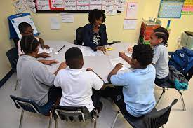
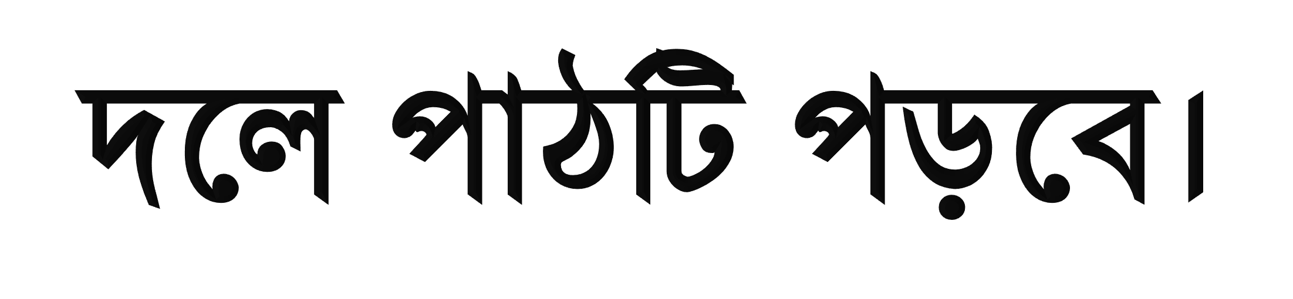
দলীয় কাজ

Slide 14

একক কাজ
শিক্ষার্থীরা ৪/৫ জন সামনে এসে পাঠটি পড়ে শোনাবে।

Slide 15
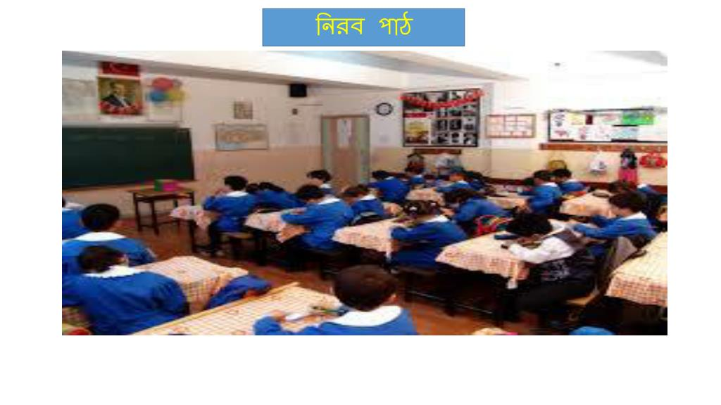
পাঠ্যাংশটুকু নিরবে পাঠ করতে বলব।

Slide 16


Slide 18
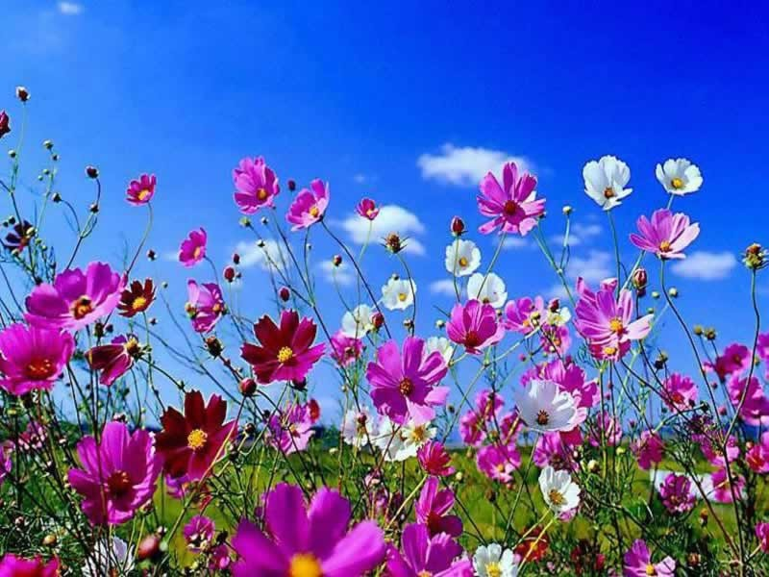
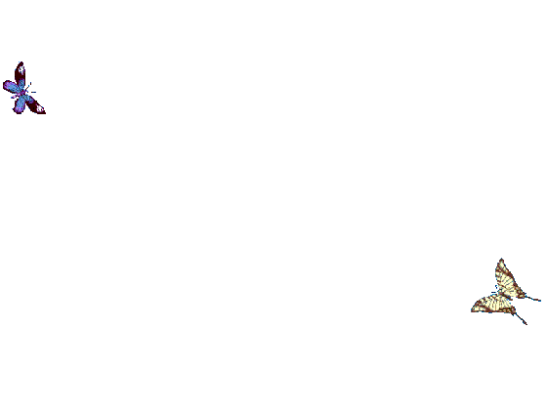
সবাইকে ধন্যবাদ

